Slide 1
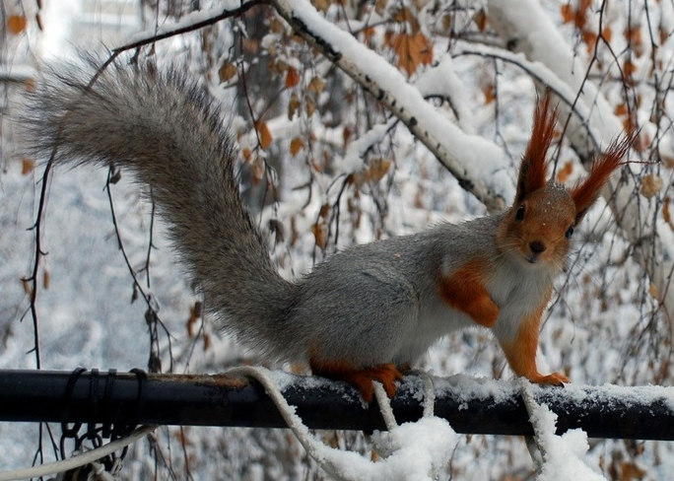
«Дикие животные и их детеныши» (для детей младшего возраста)
Подготовила: зам.зав. по УВР Кувшинова С.Н.

Slide 2
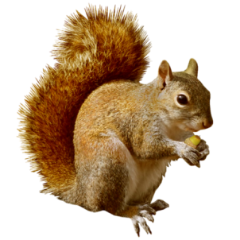
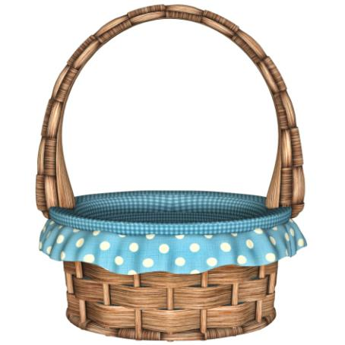
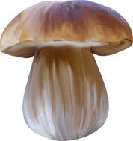
Давайте поможем белочке посчитать грибы. В какой корзинке один гриб? В какой корзинке много грибов? Сколько грибов в этой корзинке? Один. А в этой корзинке сколько грибов? Много. Молодцы!
1
3

Slide 3
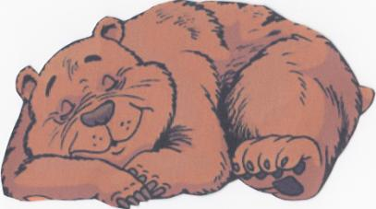
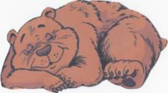
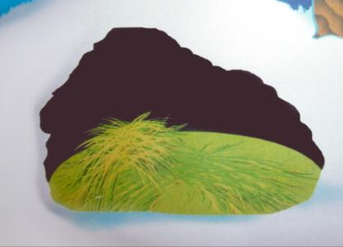
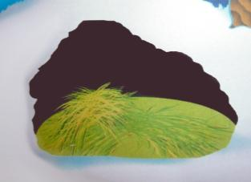
Вот два медведя. Один большой. Покажите большого медведя. Есть еще медведь маленький. Покажите маленького медведя. Уложите медведей спать. Большому медведю подберите большую берлогу, а маленькому медведю — маленькую берлогу.

Slide 4
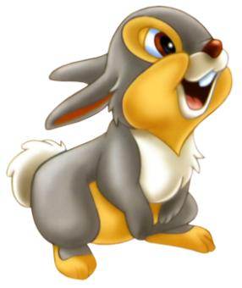
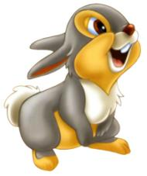
Накормите большого зайца большой морковкой, а маленького зайца — маленькой морковкой. Вот большой зайка, а это маленький. Маленькому зайке маленькую морковку, большому – большую морковку

Slide 5
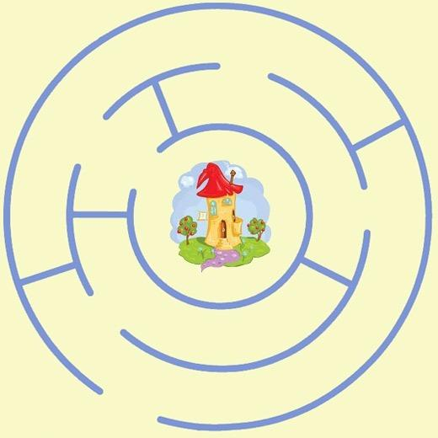
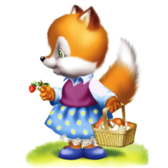
Лисичка не может найти дорогу к своему домику, ей надо помочь

Slide 6
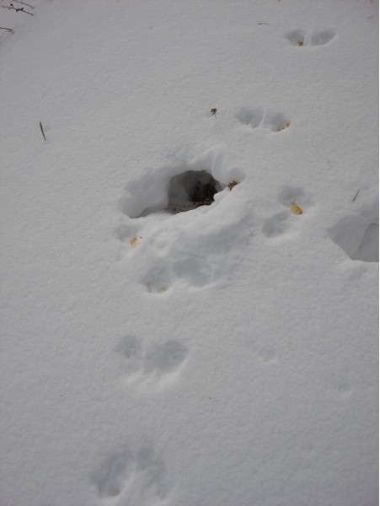
Как называется дом у лисы?

Slide 7
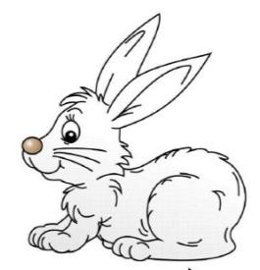
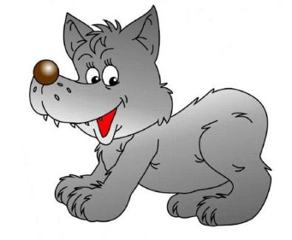
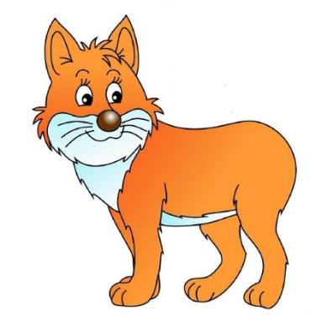
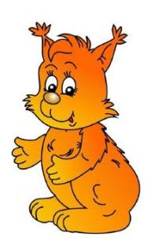
Животные потеряли свои хвостики. Нужно правильно найти животному его хвост.

Slide 8
У ежа- ежата

Slide 9
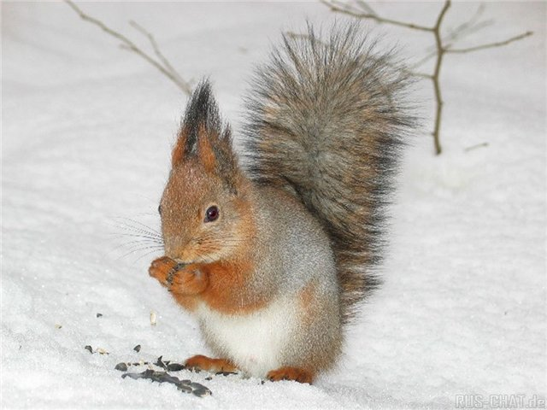
Д/и «У кого кто?» ( у белки- бельчонок)

Slide 10
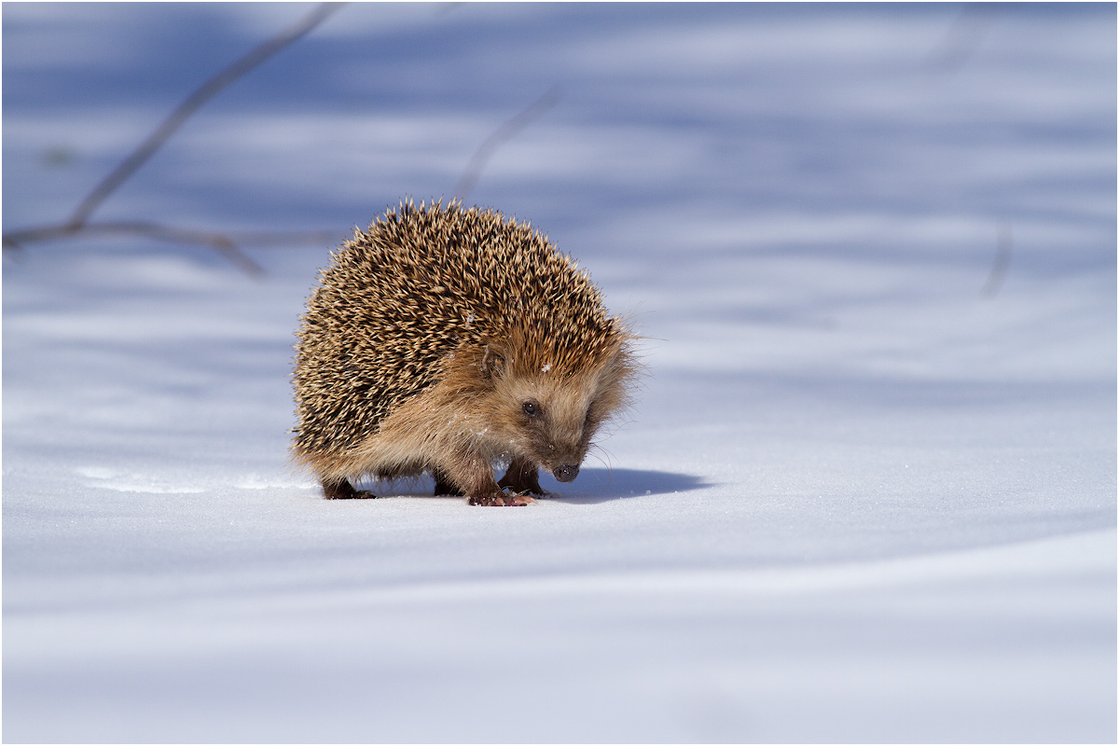
У ежа – ежонок.

Slide 11
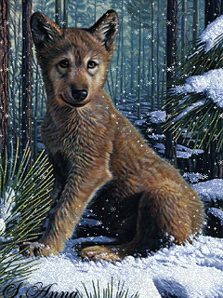
У волка – волчонок.

Slide 12
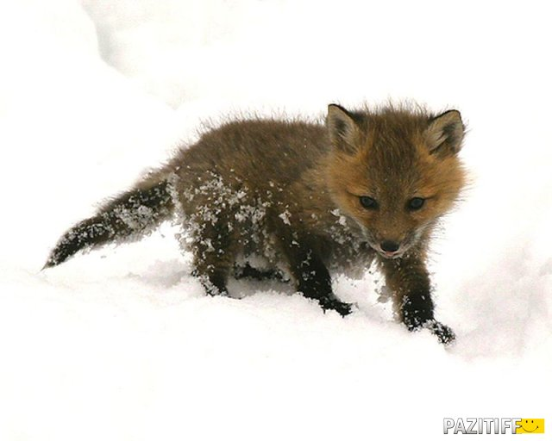
У лисы – лисёнок.

Slide 13
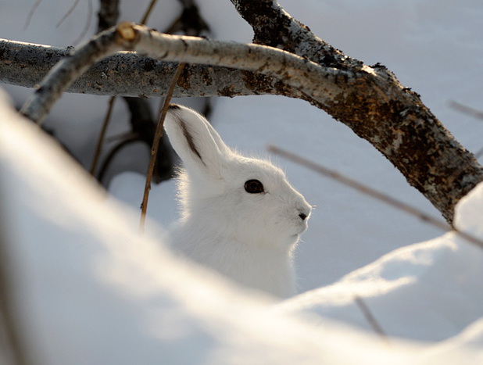
У зайца- зайчонок.

Slide 14
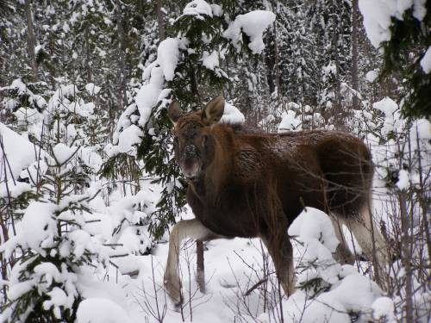
У лося – лосёнок..

Slide 15
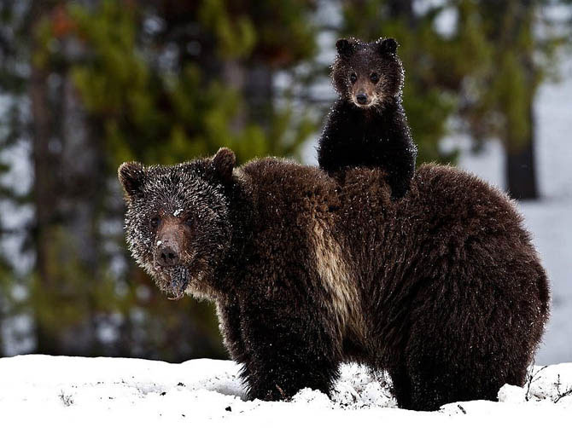
У медведя – медвежонок..

Slide 16
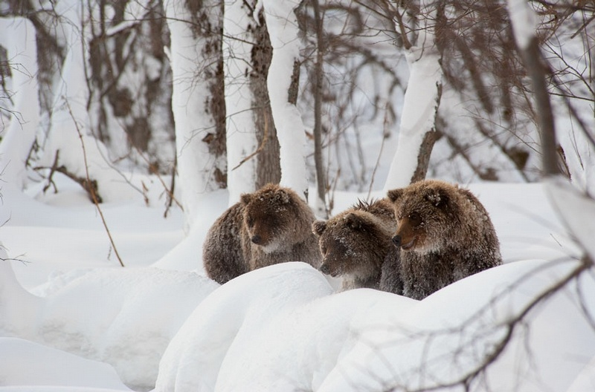
У медведя – медвежата.

Slide 17
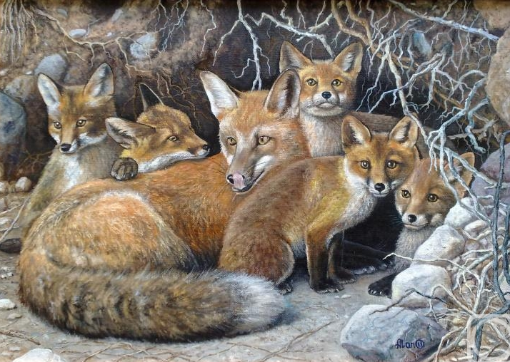
У лисы - лисята

Slide 18
У волка – волчата.

Slide 19
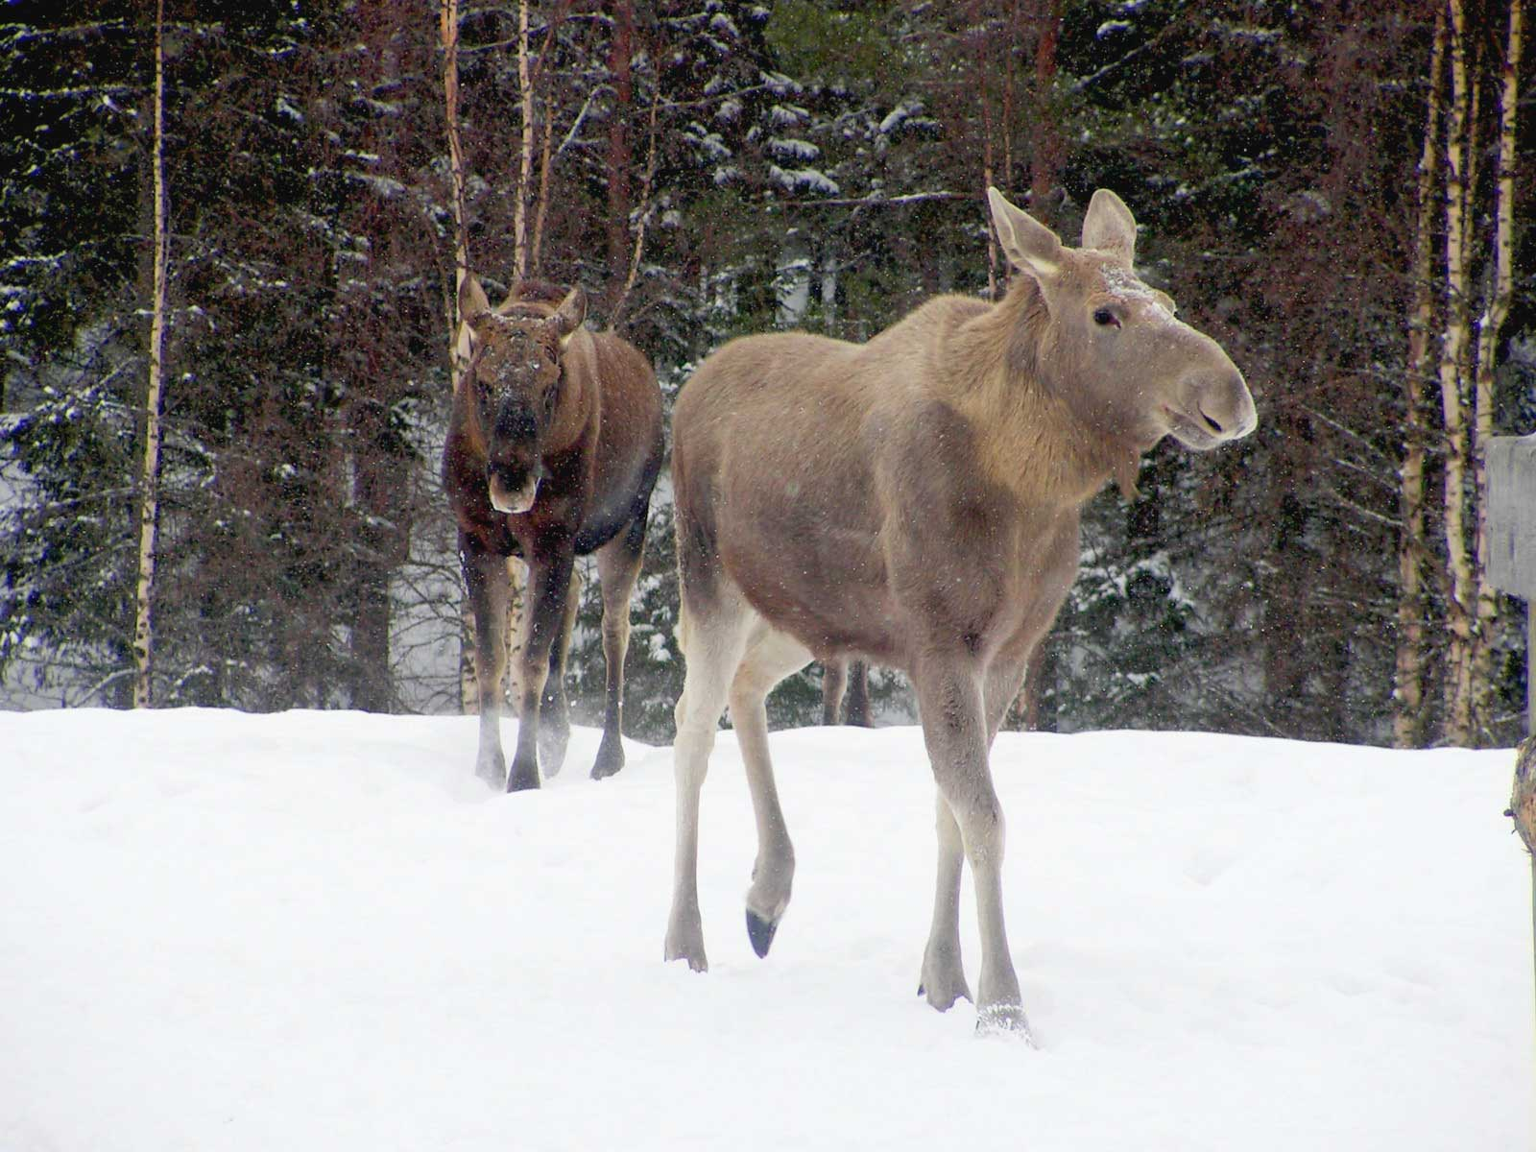
У лося – лосята.

